Slide 1
Bài 7
Tiết PPCT: 20
Liên kết giữa các bảng
Tin 10
GV: Nguyễn Kim Phùng
Lớp 12A1

Slide 2
NỘI DUNG BÀI HỌC
I
Khái niệm liên kết
II
Kỹ thuật tạo liên kết
III
3
Ghi nhớ bài học
IV
4
Củng cố bài học

Slide 3
I. Khái niệm
Trước khi tìm hiểu khái niệm liên kết, ta
xét ví dụ sau đây.

Slide 4
Ví dụ: Một công ti chuyên bán dụng cụ văn phòng thường xuyên nhận đơn đặt hàng từ khách hàng.
Theo bạn có mấy cách lập CSDL để thống kê và phân tích đơn đặt hàng?

Slide 5
Có 2 cách lập CSDL:
Cách thứ nhất: Lập CSDL gồm một bảng duy nhất chứa tất cả các thông tin cần thiết như sau:

Slide 6
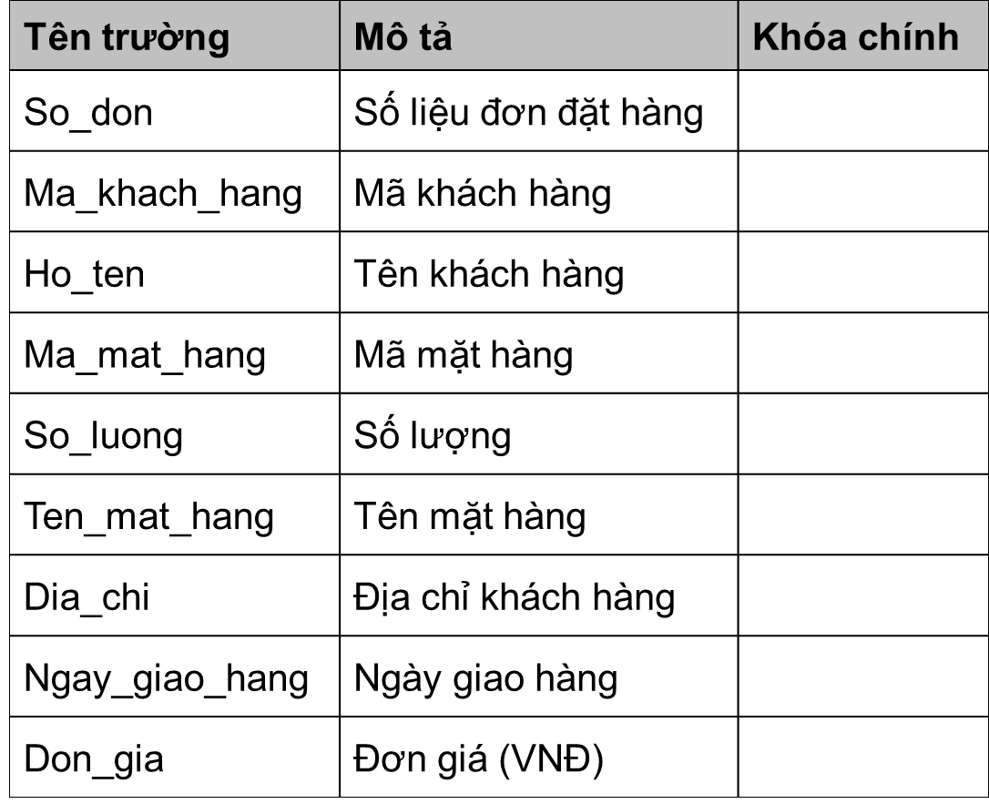

Slide 8
Cách thứ 2: Lập CSDL KINH_DOANH gồm ba bảng có cấu trúc tương ứng như sau:

Slide 9
KHACH_HANG
MAT_HANG
HOA_DON

Slide 10
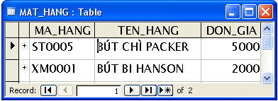
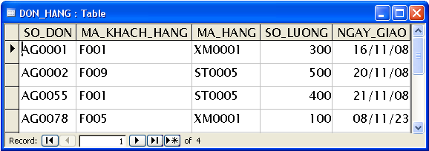
Khach_hang
Mat_hang
Don_hang

Slide 11
Cách 1:
Cách 2:

Slide 12
- Cách 2 tối ưu hơn.
Vì cách 2 khắc phục được những nhược điểm của cách 1:
Dư thừa dữ liệu.
Không đảm bảo sự nhất quán của dữ liệu.

Slide 13
Vậy liên kết giữa các bảng là gì ?

Slide 14
I. Khái niệm:
1) Khái niệm:
Trong CSDL, các bảng thường có liên quan với nhau. Khi xây dựng CSDL, liên kết được tạo giữa các bảng cho phép tổng hợp dữ liệu từ nhiều bảng. Đồng thời khắc phục sự dư thừa dữ liệu, bảo đảm sự nhất quán của dữ liệu
2) Điều kiện để liên kết giữa các bảng
Phải có ít nhất từ 2 bảng trở lên
Giữa 2 bảng liên kết phải có trường chung cùng kiểu dữ liệu(Data Type) và cùng chiều dài (Field Size).
3) Mục đích: Để Access biết phải kết nối bảng như thế nào khi kết xuất thông tin

Slide 15
I. Khái niệm:
II. Kĩ thuật tạo liên kết giữa các bảng
1) Cách tạo liên kết

Slide 16
Bước 1: Mở cửa sổ Relationships:
Cách 1:
Bước 2: Nếu hộp SHOW TABLE không xuất hiện thì ấn nút Show Table
CLICK CHỌN
Cách 2:
Bước 3: Ấn chọn bảng tham gia liên kết và ấn nút ADD. Ấn CLOSE để thoát..
CLICK CHỌN
CLICK CHỌN

Slide 17
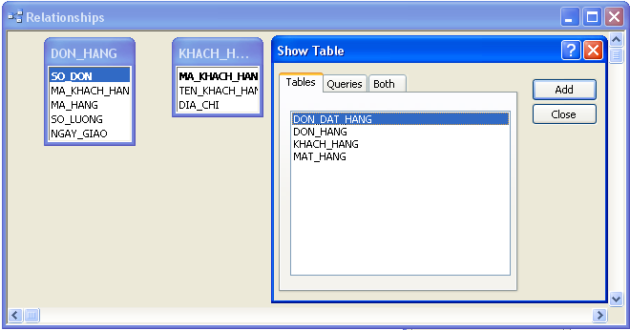
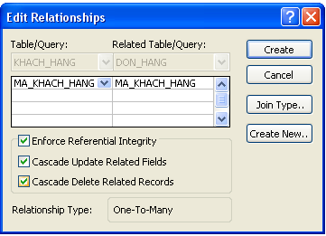
Bước 4: Rê nối 2 trường liên kết của 2 hai bảng.Hộp thoại Edit Relationships xuất hiện
Bước 5: Chọn: Enforce Referential Integrity để đặt sự ràng buộc toàn vẹn dữ liệu.
CLICK CHỌN
Khi XÓA dữ liệu ở bảng dữ liệu chính, thì ở bảng còn lại sẽ tự động bị xóa.
Khi CẬP NHẬT dữ liệu ở bảng dữ liệu chính, thì ở bảng còn lại sẽ tự động thay đổi

Slide 18
Ví dụ: Tạo liên kết cho CSDL KINH_DOANH đã nêu trong mục 1.

Slide 19
Tạo liên kết CSDL KINH_DOANH:
Các bảng và trường trong từng bảng tương ứng:
KHACH_HANG: Ma_khach_hang, Ho_ten, Dia_chi.
MAT_HANG: Ma_mat_hang, Ten_mat_hang, Don_gia.
HOA_DON: So_don, Ma_khach_hang, So_luong, Ngay_giao_hang.

Slide 20
Tạo liên kết CSDL KINH_DOANH:
1. Mở CSDL KINH_DOANH.MDB
CLICK CHỌN

Slide 21
Tạo liên kết CSDL KINH_DOANH:
2. Mở hộp thoại Show Table
Trên thanh công cụ:
CLICK CHỌN
CLICK CHỌN
Hoặc nháy nút phải chuột vào vùng trống trong cửa sổ Relationships và

Slide 22
Tạo liên kết CSDL KINH_DOANH:
3. Xuất hiện hộp thoại Show Table
CLICK CHỌN
CLICK CHỌN

Slide 23
Tạo liên kết CSDL KINH_DOANH:
3. Xuất hiện hộp thoại Show Table
Làm tương tự với KHACH_HANG và MAT_HANG, ta thấy các bảng vừa chọn xuất hiện trên cửa sổ Relationships:
CLICK CHỌN
để đóng
hộp thoại.

Slide 24
Tạo liên kết CSDL KINH_DOANH:
4. Trong cửa sổ Relationships có các bảng chọn với các trường khóa chính của mỗi bảng được in đậm.

Slide 25
Tạo liên kết CSDL KINH_DOANH:
5. Thiết lập mối quan hệ giữa các bảng:
Thiết lập mối quan hệ giữa bảng KHACH_HANG và bảng HOA_DON:
Kéo thả trường Ma_khach_hang của bảng KHACH_HANG qua trường Ma_khach_hang Của bảng HOA_DON
=> Hộp thoại Edit Relationships xuất hiện:
CLICK CHỌN
CLICK CHỌN

Slide 26
Tạo liên kết CSDL KINH_DOANH:
6. Access tạo một đường nối giữa hai bảng thể hiện mối kiên kết.

Slide 27
Tạo liên kết CSDL KINH_DOANH:
7. Làm tương tự để tạo liên kết giữa bảng MAT_HANG và bảng HOA_DON.
Ta được sơ đồ liên kết:
Mối liên kết
Mối liên kết

Slide 28
Tạo liên kết CSDL KINH_DOANH:
8. Nháy nút để đóng cửa sổ Relationships.
Nhớ nháy Yes để lưu lại liên kết.

Slide 29
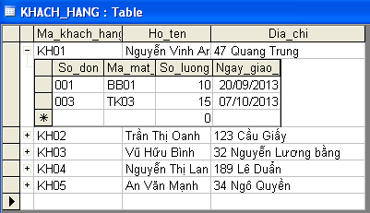
Bảng KHACH_HANG sau khi liên kết

Slide 30
2. Sửa liên kết:
B1: Ấn phím phải vào đường liên kết và chọn EDIT RELATIONSHIP.
Hộp thoại xuất hiện.
B2: Chỉnh sửa liên kết.
B3: Ấn CREATE

Slide 31
3. Xoá liên kết:
B1: Ấn vào đường liên kết
B2: Ấn phím DELETE
*Lưu ý: Muốn sửa hoặc xóa mối liên kết ta phải đóng cửa sổ của các bảng có liên quan

Slide 32
GHI NHỚ
Liên kết giữa các bảng
Khái niệm liên kết
Kỹ thuật tạo liên kết
Tạo liên kết
Khái niệm
Sửa liên kết
Điều kiện
Mục đích
Xóa liên kết

Slide 33
Luyện tập
0
1
2
3
4
5
6

Slide 34
1. Các mối liên kết được thể hiện trong cửa sổ nào sau đây:
A. Show Table
B. Relationships
C. Edit Relationships
D. Table

Slide 35
2. Nhờ có mối quan hệ giữa các bảng tính chất nào sau đây được đảm bảo?
A. Tính nhất quán
B. Tính toàn vẹn
C. Tính không dư thừa
D. Cả 3 đáp án trên

Slide 36
3. Để mở cửa sổ Relationships ta thực hiện thao tác nào sau đây:
A. File => Relationships
B. Edit => Relationships
C. Tools => Relationships
D. Format => Relationships

Slide 37
4. Tại sao khi lập mối liên kết giữa hai trường của hai bảng nhưng Access lại không chấp nhận?
A.Vì hai trường tham gia liên kết khác kiểu dữ liệu và khác chiều dài
B. Vì bảng chưa nhập dữ liệu
C. Vì phần mềm Access bị lỗi
D. Vì không bảo đảm sự nhất quán của dữ liệu

Slide 38
5. Để xóa một liên kết, ta thực hiện:
A. Nháy đúp vào đường nối thể hiện liên kết đó.
B. Nháy vào đường nối thể hiện liên kết để chọn nó rồi nhấn phím Delete.
C. Nháy đúp vào đường nối thể hiện liên kết để chọn nó rồi nhấn phím Delete.
D. Không thực hiện được.

Slide 39
6. Hai trường tham gia liên kết, tên của hai trường có cần giống nhau không?
A. Không cần thiết giống tên nhau
B. Bắt buộc phải giống nhau

Slide 40
7. Để sửa một liên kết, ta thực hiện:
A. Nháy đúp vào đường nối thể hiện liên kết để mở hộp thoại Edit Relationships.
B. Nháy đúp vào đường nối thể hiện liên kết để mở hộp thoại Relationships.
C. Cách khác.
D. Không thực hiện được.

Slide 41
8. Có nhất thiết phải tạo mối liên kết giữa các bảng trong CSDL hay không?
A. Nhất thiết phải lập mối liên kết giữa các bảng trong CSDL.
B. Không nhất thiết phải lập mối liên kết giữa các bảng trong CSDL.

Slide 42
9.Mọi thao tác xem, sửa, xóa, tạo liên kết được thực hiện ở cửa sổ nào?
A. Edit Relationships
B. Show Table
C. Relationships.
D. Các thao tác trên không được thực hiện ở cùng cửa sổ

Slide 43
10. Có mấy cách để mở hộp thoại Show Table?
A. 1 cách duy nhất
B. 2 cách
C. 3 cách
D.4 cách

Slide 44
11. Biểu tượng dùng để làm gì?
A. Mở cửa số Relationships
B. Mở sơ đồ liên kết
C. Mở xem bảng sau khi liên kết
D. Mở hộp thoại Find and Replace

Slide 45
12. Để sửa, xóa liên kết ta phải:
A. Mở hết tất cả các cửa sổ của các bảng có liên quan
B. Không cần điều kiện gì
C. Đóng các cửa số của các bảng có liên quan

Slide 46
CẢM ƠN CÁC BẠN ĐÃ LẮNG NGHE

